Slide 1


EQUIPO 13
PROYECTO
P. INTERNET
TIENDA “EL CHIVAPUMA”

Slide 2

13
EQUIPO
EMANUEL ALEJANDRO GUTIERREZ ROMERO
ALDO GUILLERMO ROMAN DEL MURO
CESAR YAHEL VARGAS AMEZOLA

Slide 3


HERRAMIENTAS USADAS
REACT JS
GITHUB PAGES
Nuestra pagina web cuenta con el uso de React.js la cual es una biblioteca Javascript de código abierto diseñada para crear interfaces de usuario con el objetivo de facilitar el desarrollo de aplicaciones en una sola página.
Para el despliegue de nuestra pagina usamos github pages la cual es la herramineta de despliegue de github que permite el despliegue de una pagina por usuario y/o cuenta de github.

Slide 4


HERRAMIENTAS USADAS
JS
MY SQL
Usamos distintos archivos jscript pero el principal o mas destacable es el del inventario ya que manejamos el antes mencionado inventario de esta forma.
A pesar de tener el inventario en un archivo .js tenemos una base de datos en la que se almacenan los datos de los usuarios que se registran a nuestra pagina esto para brindar una mayor seguridad, para esto usamos MySQL para construir la antes mencionada base.

Slide 5
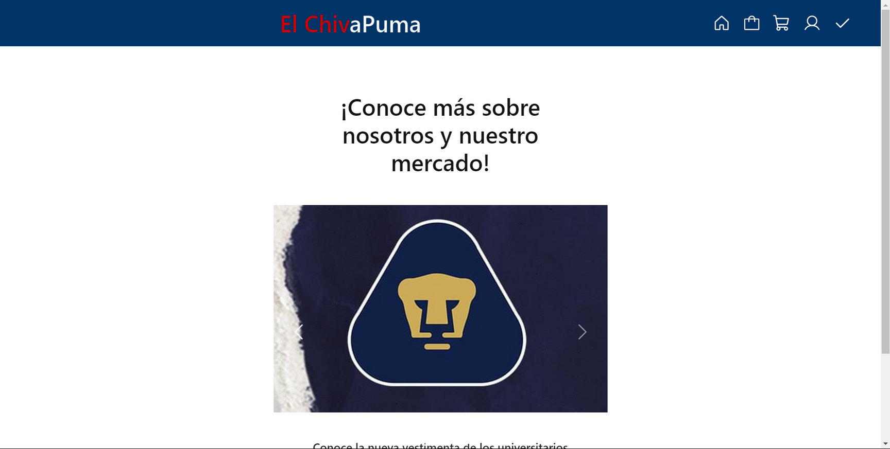
PAGINA PRINCIPAL.

Slide 6
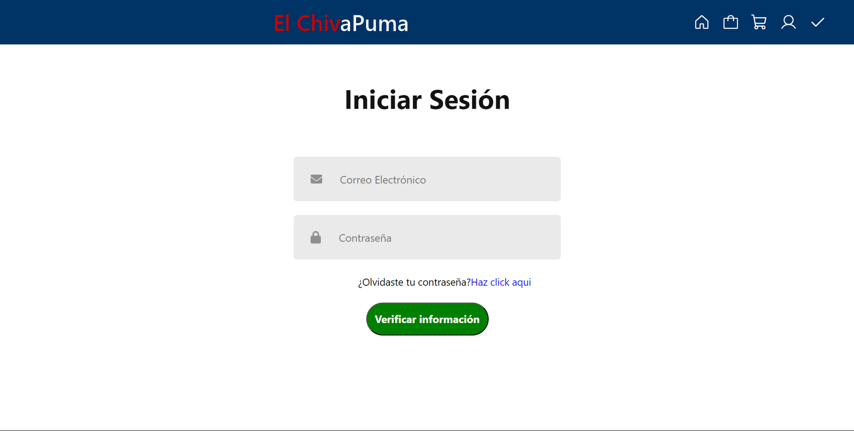
LOGIN

Slide 7
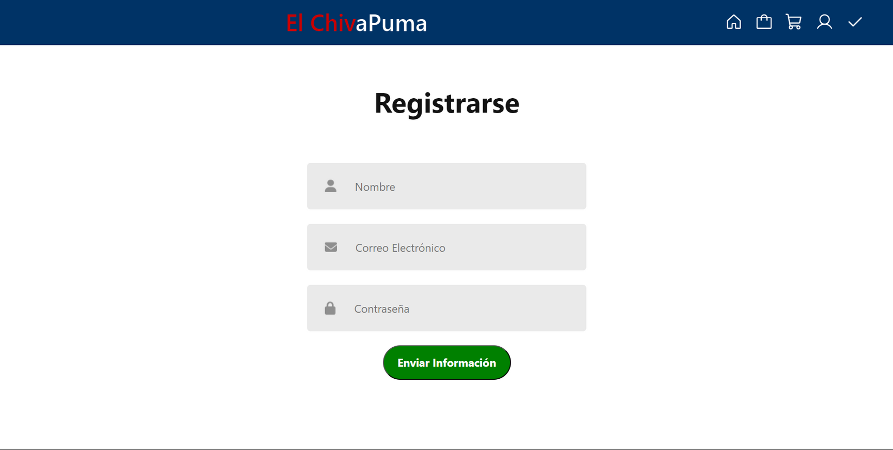
REGISTRO

Slide 8
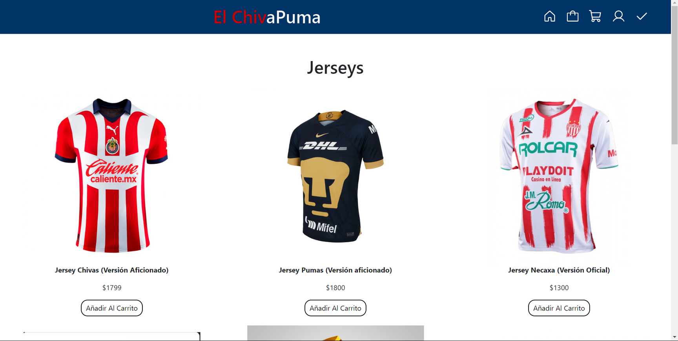
PRODUCTOS

Slide 9
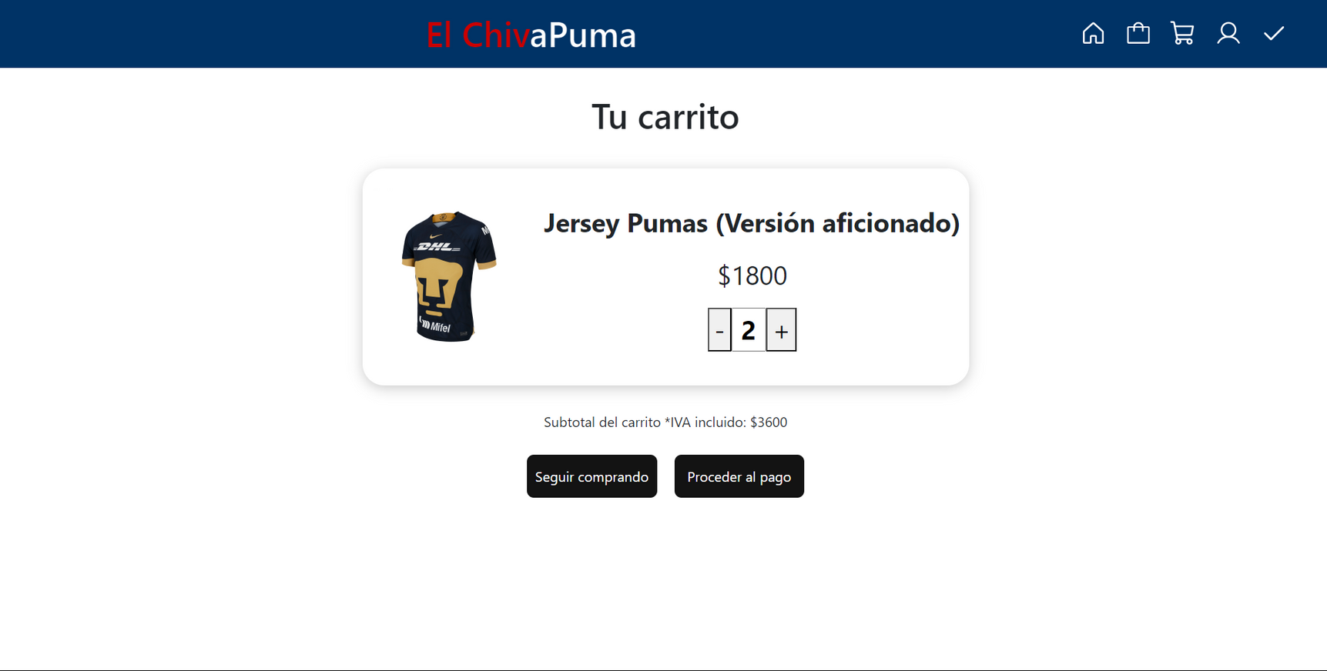
CARRITO COMPRAS

Slide 10
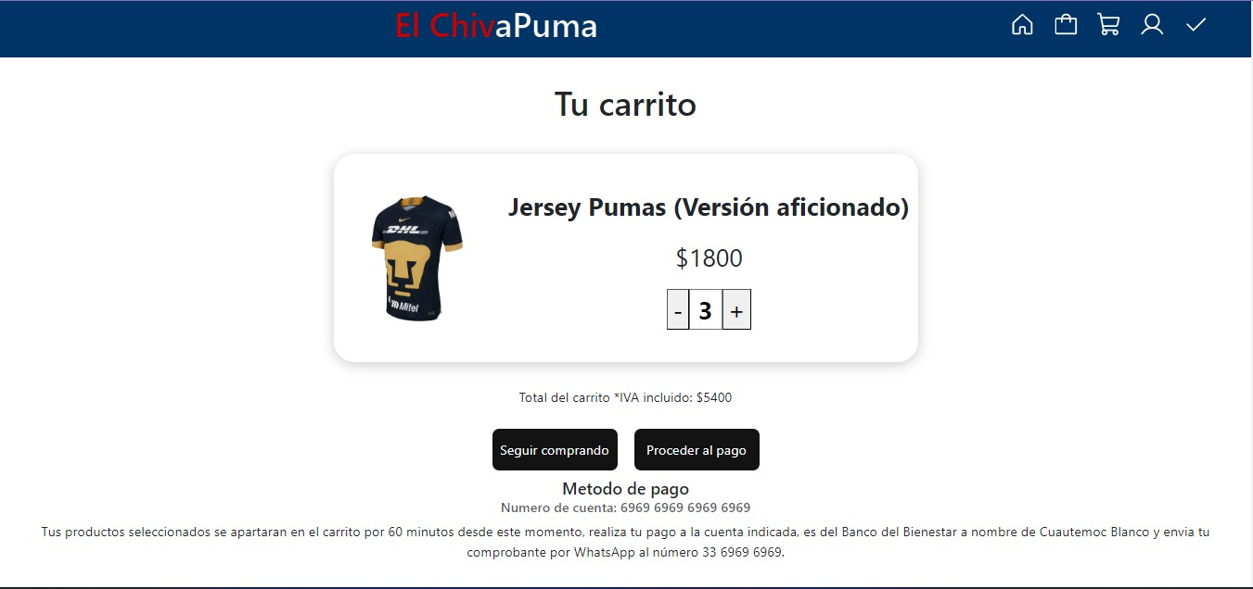
PROCESO DE PAGO

Slide 11

BACK END
SIGN UP Y LOG IN

